Slide 1
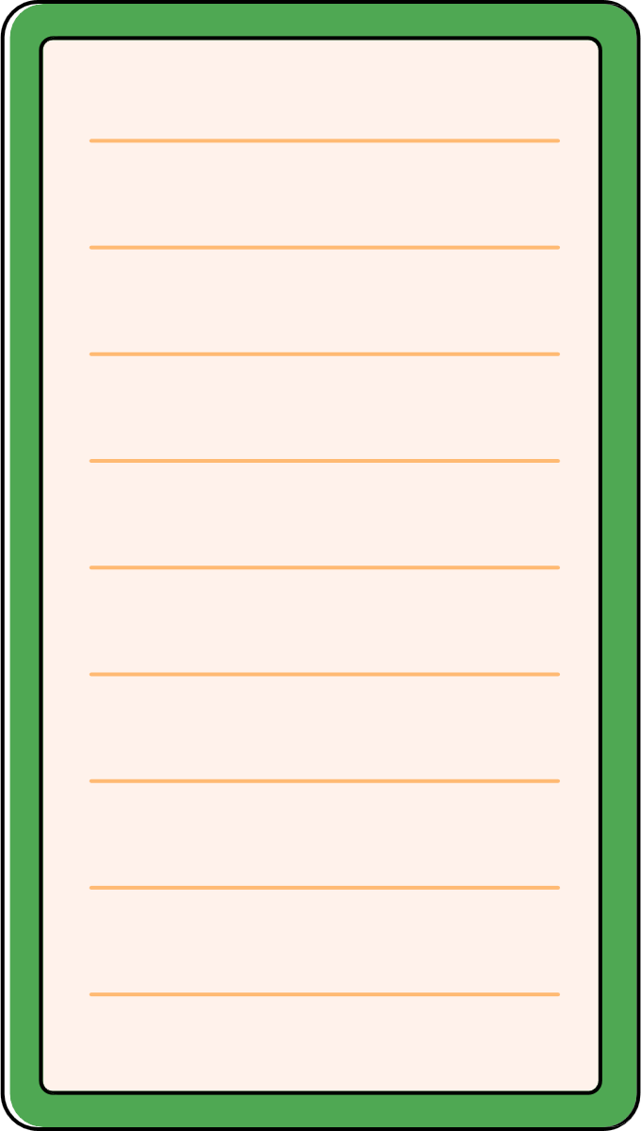




Công nghệ
Bài 6:
SỬ DỤNG ĐIỆN THOẠI
Tiết 2

Slide 2





Slide 3

Nêu các bộ phận cơ bản của điện thoại di động màn hình cảm ứng?

Slide 4


Slide 5
3. Một số biểu tượng cơ bản trên điện thoại

Slide 6
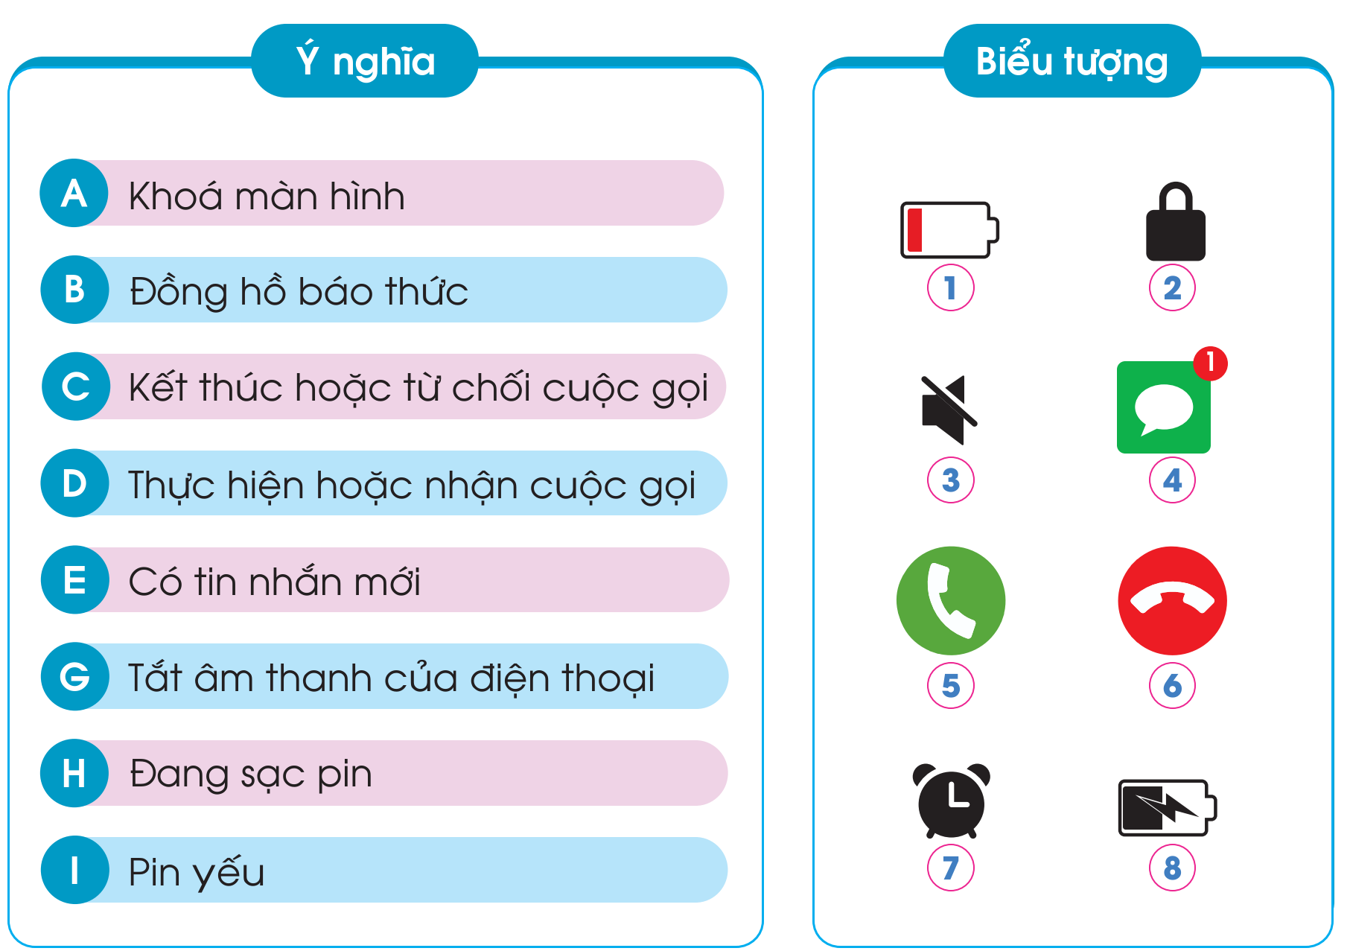


Dựa vào thông tin ở các thẻ dưới đây, hãy nêu ý nghĩa các biểu tượng hiển thị trên màn hình điện thoại có trong hình cho phù hợp.

Slide 7
Biểu tượng | Ý nghĩa
1 | I. Pin yếu
2 | A. Khóa màn hình
3 | G. Tắt âm thanh của điện thoại
4 | E. Có tin nhắn mới
5 | D. Thực hiện hoặc nhận cuộc gọi
6 | C. Kết thúc hoặc từ chối cuộc gọi
7 | B. Đồng hồ báo thức
8 | H. Đang sạc pin

Slide 8


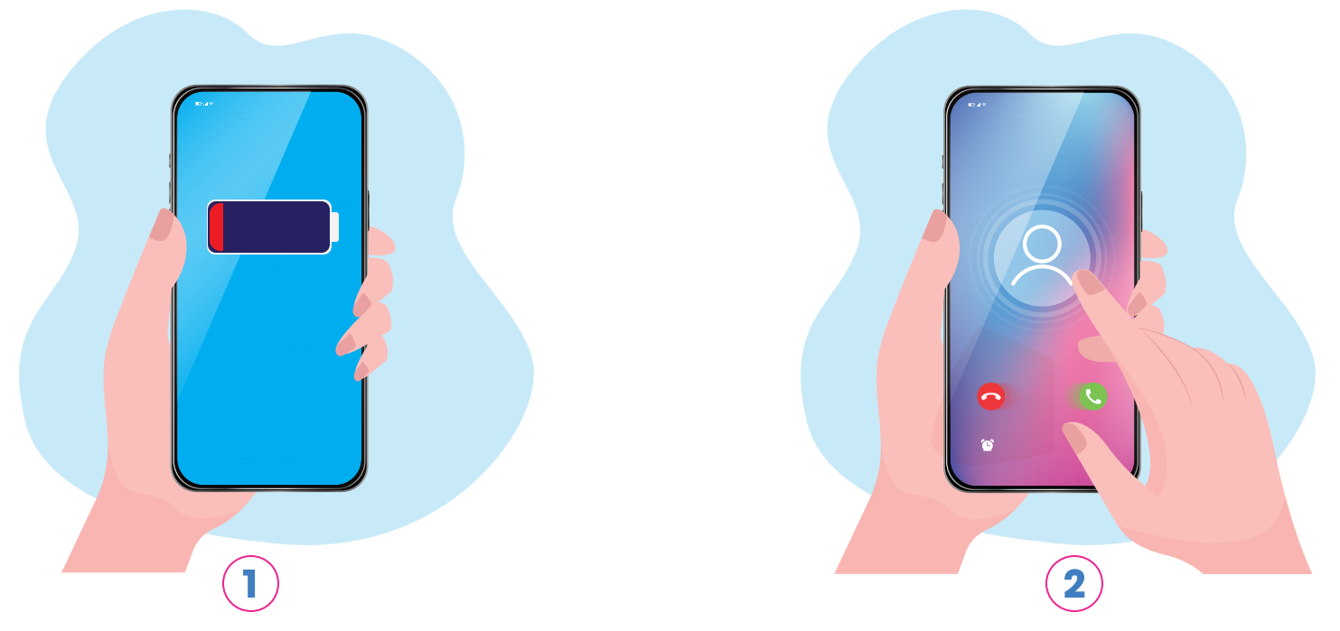
TRÒ CHƠI “NHANH VÀ ĐÚNG”
Em sẽ làm gì khi thấy các biểu tượng này trên điện thoại di động

Slide 9
TRÒ CHƠI “NHANH VÀ ĐÚNG”
- Hình 1: Em sẽ tiến hành sạc pin điện thoại.
- Hình 2: Em sẽ tiến hành ấn phím gọi.

Slide 10
4. Số điện thoại cần ghi nhớ

Slide 11
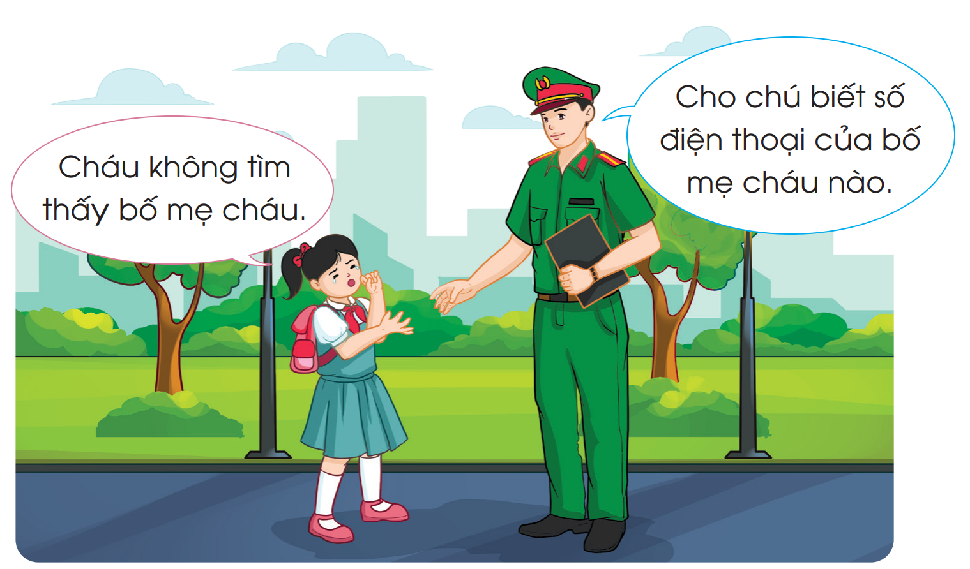
Vì sao chúng ta nên nhớ số điện thoại của người thân trong gia đình?

Slide 12

Vì sao chúng ta nên nhớ số điện thoại của người thân trong gia đình?
Cần nhớ số điện thoại của người thân trong gia đình để trong trường hợp chẳng may bị lạc có thể nhờ người lớn gọi điện đến người thân.

Slide 13
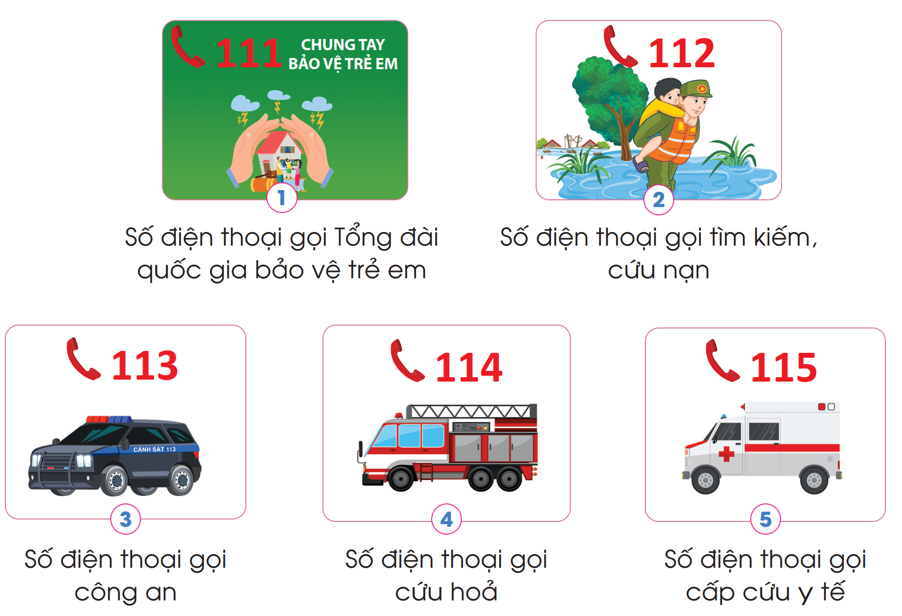
Dựa vào hình và thông tin gợi ý dưới đây, em hãy nêu ý nghĩa của các số điện thoại khẩn cấp

Slide 14
Dựa vào hình và thông tin gợi ý dưới đây, em hãy nêu ý nghĩa của các số điện thoại khẩn cấp
Số điện thoại khẩn cấp | Ý nghĩa
111 | Gọi báo trường hợp cần bảo vệ quyền cho trẻ em
112 | Gọi khi cần tìm kiếm, cứu nạn
113 | Gọi khi xảy ra mất trật tự an ninh
114 | Gọi khi cần chữa cháy
115 | Gọi khi cần cứu thương

Slide 15
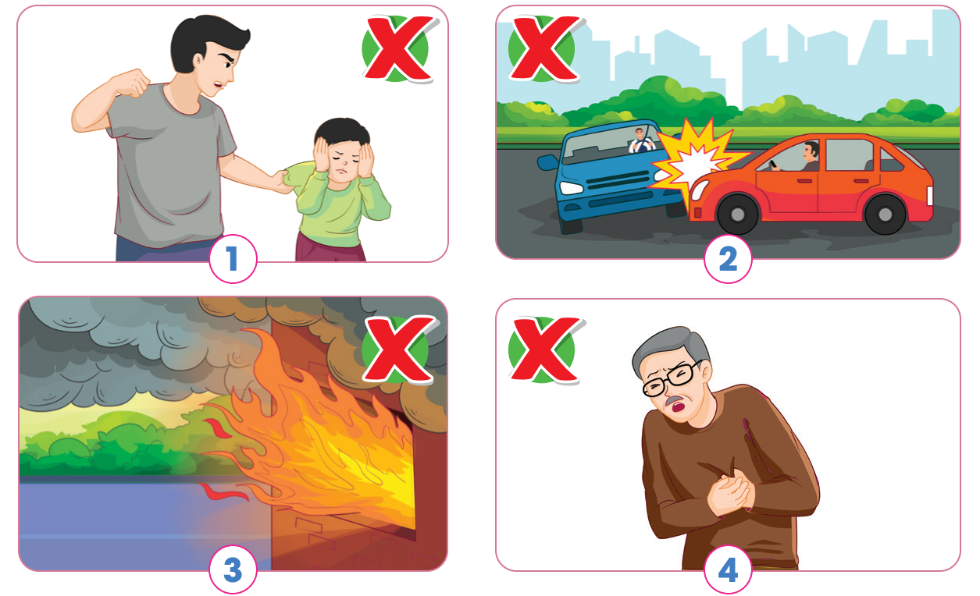
TRÒ CHƠI “NHANH VÀ ĐÚNG”
Em sẽ gọi điện đến số điện thoại khẩn cấp nào khi gặp các tình huống dưới đây?

Slide 16
Tình huống | Số khẩn cấp
1 | 111
2 | 112
3 | 114
4 | 115

Slide 17


Slide 18
AI NHỚ NHIỀU HƠN?
Hãy ghi lại các số điện thoại của người thân và số điện thoại khẩn cấp mà em nhớ

Slide 19


